Slide 1

МУНИЦИПАЛЬНОЕ БЮДЖЕТНОЕ ДОШКОЛЬНОЕ ОБРАЗОВАТЕЛЬНОЕ
УЧРЕЖДЕНИЕ ДЕТСКИЙ САД № 78 «ИВУШКА»
Баисова Алтынай Мусвбиевна, воспитатель
Мараканова Альбина Рафкатовна, воспитатель
Крывенко Елена Николаевна, воспитатель
Гаджимурадова Диана Киримхановна, воспитатель

Slide 2
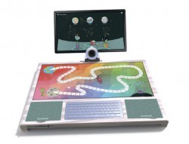
Продукт нового поколения Multimind — это комплексное образовательное решение для детей старшего дошкольного возраста и младшего школьного возраста (5-9 лет), охватывающее пять основных направлений (порядка 300 заданий): математика, язык, естествознание, общественные науки и творчество.
Полный набор рабочих инструментов с анимированными героями и красочной графикой позволяют создать увлекательную обучающую среду в классе. Забавные герои Multimind в виде добрых инопланетных существ вовлекают детей в групповую работу и стимулируют развитие коммуникативных и социальных компетенций.
В состав комплекта входит: мультимедийное программное обеспечение, интерактивный рабочий стол, оснащенный удобной клавиатурой и двумя пультами управления, камерой для распознавания различных дидактических материалов и действий детей, а также дидактические материалы и детальные планы уроков.

Slide 3

Интерактивное программное обеспечение MultiMind состоит из десяти тематических модулей, включающих в себя 300 заданий, направленных на развитие ключевых когнитивных, социально-коммуникативных компетенций, а также моторики.
1. Модуль «Я и люди вокруг меня» включает темы:
Кто Я?
Мой дом
Питание
На работе

Slide 4


2. Модуль «Вокруг света» включает темы:
Основы географии
Транспорт и его виды
Правила дорожного движения
3. Модуль «Мир слов» включает темы:
Строение слов
Синонимы и антонимы
Предложение и его структура

Slide 5
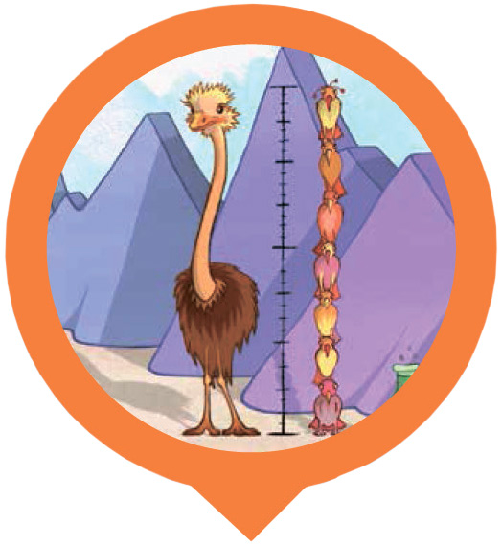
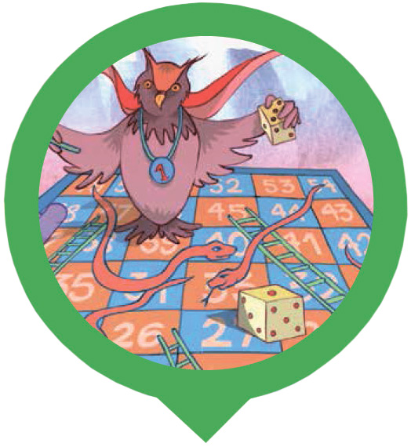
5. Модуль «Математический ум» включает темы:
Узоры и последовательности
Виды измерений
Графики
4. Модуль «Великая математика» включает темы:
Знакомство с цифрами
Сравнение чисел
Числа от 0 до 100
Счет
Математические действия
Задачи

Slide 6


6. Модуль «Чудо-геометрия» включает темы:
Геометрические фигуры
Части целого
Калейдоскоп
Знакомство с симметрией
7. Модуль «Живые существа» включает темы:
Удивительное человеческое тело
Основы гигиены
Жизненный цикл
Жизнь растений
Мир животных

Slide 7


8. Модуль «Научные тайны и секреты» включает темы:
Типы веществ
Механизмы
Движение
Электричество
Научная лаборатория
9. Модуль «Земля от А до Я» включает темы:
Погодные явления и времена года
Солнце и планеты
Вода
Среда обитания
Переработка отходов

Slide 8

10. Модуль «Творческое безобразие» включает темы:
Юный меломан
Зрительное искусство

Slide 9
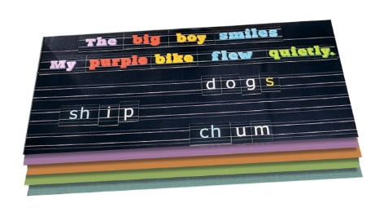
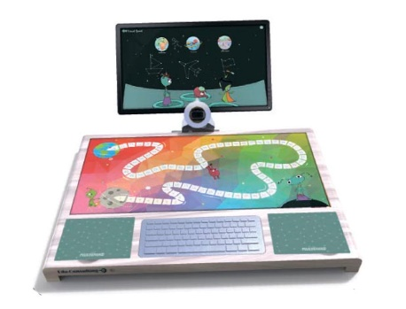
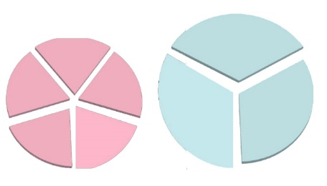
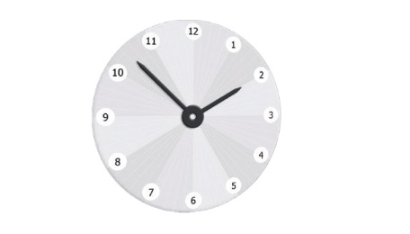
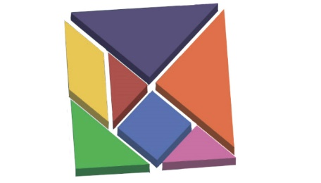
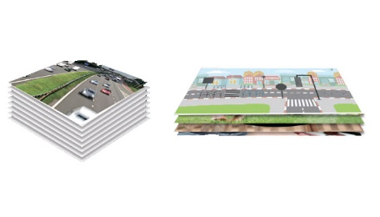
Интерактивный рабочий стол
Интерактивный стол с уникальным дизайном MultiMind (Мультиминд) стимулирует групповые занятия и поощряет детей к командной работе. Стол оснащен удобной клавиатурой и двумя пультами управления, а так же камерой для распознавания различных дидактических материалов и действий детей.
Рабочие коврики
Красочные рабочие коврики для занятий изменяются в зависимости от темы и вида задания, а также позволяют воссоздать среду, изображенную на экране, посредством физических предметов.
Части целого
Набор фигур частей целого используется для знакомства и понимания дробей до одной десятой.
Часы
Работая с часами, дети учатся определять и называть время.
Дидактические карточки
Сотни дидактических карточек являются неотъемлемой частью системы и применяются в процессе выполнения различных заданий.
Деревянные геометрические фигуры
Три вида красочных деревянных фигур направлены на знакомство с геометрическими фигурами, развитие логического мышления и математических способностей.

Slide 10

Инструменты педагога в программном комплексе MultiMind
Подробное руководство для преподавателя
Подробное руководство охватывает все аспекты, необходимые для успешного и эффективного применения систем в учебном процессе.

